Slide 1
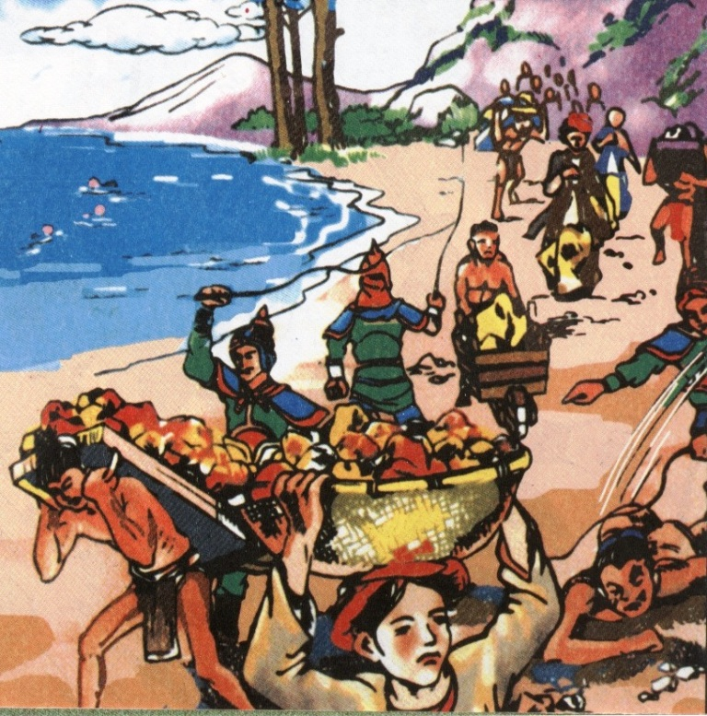

LỊCH SỬ
NƯỚC TA DƯỚI ÁCH ĐÔ HỘ
CỦA CÁC TRIỀU ĐẠI
PHONG KIẾN PHƯƠNG BẮC

Slide 2
MỤC TIÊU
Thời gian nước ta bị các triều đại phong kiến phương Bắc đô hộ làtừ năm 179 TCN đến năm 938.
Một số chính sách áp bức bóc lột của các triều đại phong kiến phương Bắc đối với nhân dân ta.
Nhân dân ta không chịu khuất phục, liên tục đứng lên khởi nghĩa đánh đuổi quân xâm lược, giữ gìn nền văn hóa dân tộc.

Slide 3
HOẠT ĐỘNG 1
TÌNH HÌNH NƯỚC TA
TRƯỚC VÀ SAU KHI BỊ CÁC TRIỀU ĐẠI
PHONG KIẾN PHƯƠNG BẮC ĐÔ HỘ

Slide 4
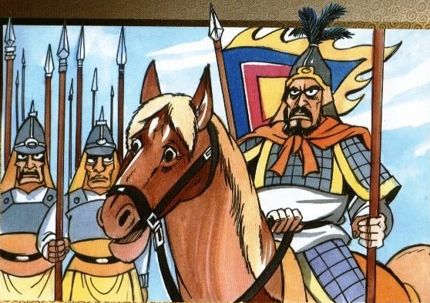
Sau khi Triệu Đà thôn tính được Âu Lạc năm 179 TCN , các triều đại phong kiến phương Bắc nối tiếp nhau đô hộ nước ta

Slide 5
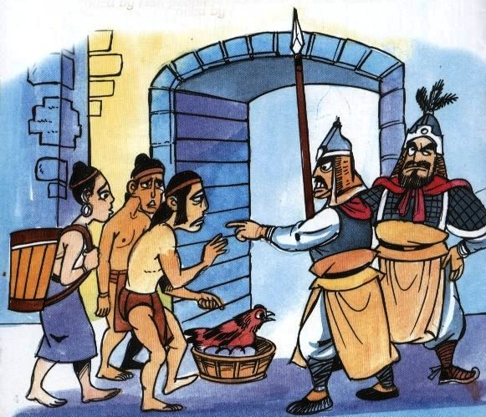
Nước Âu Lạc bị chia thành quận ,huyện do chính quyền người Hán cai quản

Slide 6
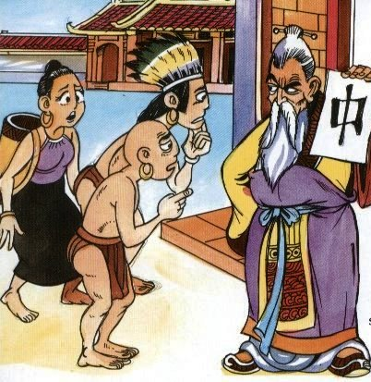
Chúng đưa người Hán sang ở lẫn với dân ta , bắt dân ta phải theo phong tục của người Hán , học chữ Hán , sống theo luật pháp của người Hán

Slide 7
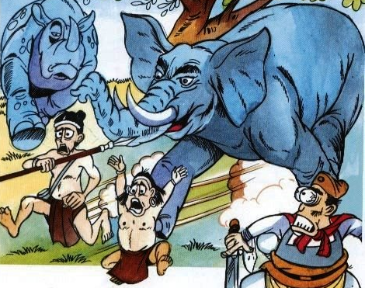
Bọn quan lại đô hộ bắt dân ta phải lên rừng săn voi ,tê giác , bắt chim quý , đẵn gỗ trầm , xuống biển mò ngọc trai , bắt đồi mồi , khai thác san hô để cống nạp cho chúng .

Slide 8
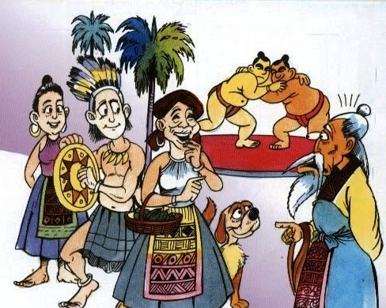
Không chịu khuất phục , nhân dân ta vẫn gìn giữ được các phong tục truyền thống vốn có như ăn trầu , nhuộm răng , mở các lễ hội mùa xuân với những cuộc đua thuyền , đánh vật và hát những làn điệu dân ca .

Slide 9
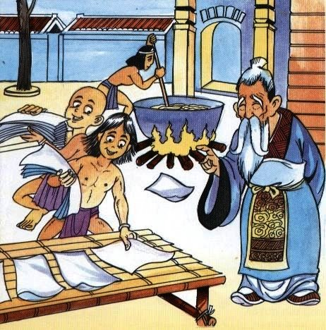
Đồng thời , dân ta cũng biết tiếp thu nghề làm giấy , làm đồ thuỷ tinh , làm đồ trang sức bằng vàng,bạc v.v… của người dân phương Bắc

Slide 10
THỜI GIAN
TÌNH HÌNH NƯỚC TA
TRƯỚC NĂM 179 TCN
TỪ NĂM 179 TCN
ĐẾN NĂM 938
CÁC MẶT
CHỦ QUYỀN
KINH TẾ
VĂN HOÁ

Slide 11
 | Là một nước độc lập | Trở thành quận huyện của phong kiến phương Bắc
 | Độc lập và tự chủ | Bị phụ thuộc
 | Có phong tục tập quán riêng | Phải theo phong tục người Hán , học chữ Hán , nhưng nhân dân ta vẫn giữ gìn bản sắc dân tộc
THỜI GIAN
TÌNH HÌNH NƯỚC TA
TRƯỚC NĂM 179 TCN
TỪ NĂM 179 TCN
ĐẾN NĂM 938
CÁC MẶT
CHỦ QUYỀN
KINH TẾ
VĂN HOÁ

Slide 12
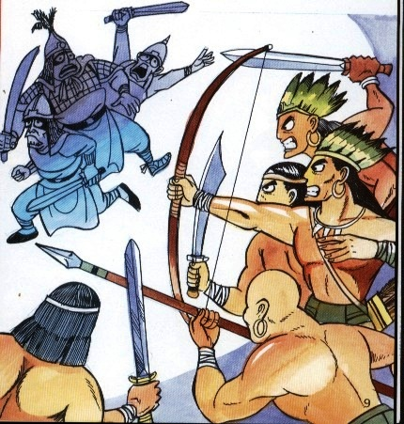
Không cam chịu sự áp bức ,bóc lột của bọn thống trị ,nhân dân ta liên tục nổi dậy , đánh đuổi quân đô hộ .

Slide 13
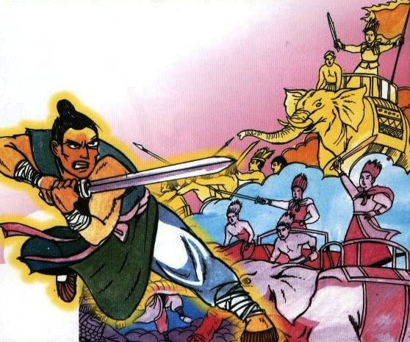
Mở đầu là cuộc khởi nghĩa Hai Bà Trưng ( năm 40), tiếp theo là các cuộc khởi nghĩa của Bà Triệu ( năm 248) , Lý Bí ( năm 542)

Slide 14
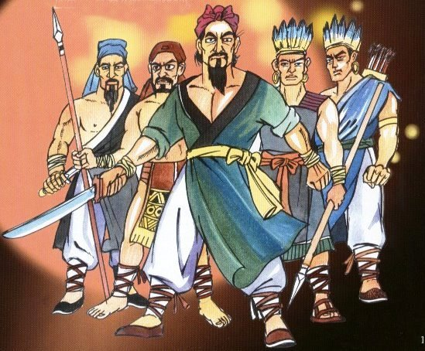
Triệu Quang Phục (năm550) ,
Mai Thúc Loan ( năm772 ) ,
Phùng Hưng ( năm776 ),
Khúc Thừa Dụ ( năm 905 ) ,
Dương Đình Nghệ ( năm 931)

Slide 15
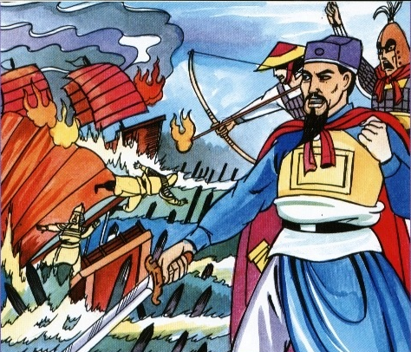
Chiến thắng Bạch Đằng oanh liệt của Ngô Quyền ( năm 938 ) đã kết thúc hơn một ngàn năm đô hộ của các triều đại phong kiến phương Bắc , giành lại độc lập hoàn toàn cho đất nước ta .

Slide 16
HOẠT ĐỘNG 2
NHỮNG CUỘC KHỞI NGHĨA
CHỐNG ÁCH ĐÔ HỘ CỦA CÁC TRIỀU ĐẠI
PHONG KIẾN PHƯƠNG BẮC

Slide 17
NĂM
40 248 542 550 722 766 905 931 938 | Hai Bà Trưng Bà Triệu Lý Bí Triệu Quang Phục Mai Thúc Loan Phùng Hưng Khúc Thừa Dụ Dương Đình Nghệ Ngô Quyền
NHỮNG CUỘC KHỞI NGHĨA
Notes:
1

Slide 18












Nối tên các cuộc khởi nghĩa với thời điểm thích hợp
Hai Bà Trưng
Bà Triệu
Lý Bí
Triệu Quang Phục
Mai Thúc Loan
Phùng Hưng
Khúc Thừa Dụ
Dương Đình Nghệ
Ngô Quyền
248
542
40
722
766
550
931
938
905

Slide 19
Ý SAU ĐÚNG HAY SAI ?
Nước ta bị các triều đại phong kiến phương Bắc đô hộ hơn một nghìn năm .
Trong thời gian đó , mặc dù bị áp bức , bóc lột nặng nề , nhân dân ta vẫn không chịu khuất phục , không ngừng nổi dậy đấu tranh .
Bằng chiến thắng Bạch Đằng vang dội , nhân dân ta đã giành lại được độc lập hoàn toàn .
Đ
Đ
Đ

Slide 20

VỀ NHÀ CÁC BẠN CẦN
GHI NHỚ CÁC ĐIỀU CẦN BIẾT
CHUẨN BỊ TIẾT SAU :
KHỞI NGHĨA HAI BÀ TRƯNG

